Slide 1

La Montre
Présentation client du site web
by Eko

Slide 2
Table des Matières
3
4
8
14
16
17
Rappel du cas d'usage
Les modifications par rapport au Design Initial
La Répartition des Tâches et tâches accomplies
Les problèmes surmontés et leurs solutions
La démonstration du Site
Les Questions

Slide 3
Contexte et Cas d’usage
Montre mesurant les effets environnementaux sur le bien-être (son environnant, rythme cardiaque, taux de dioxyde d'azote et température de la peau)
Cible: le grand public et entreprises
Mesurer les effets de l’environnement de travail ou de vie

Slide 4

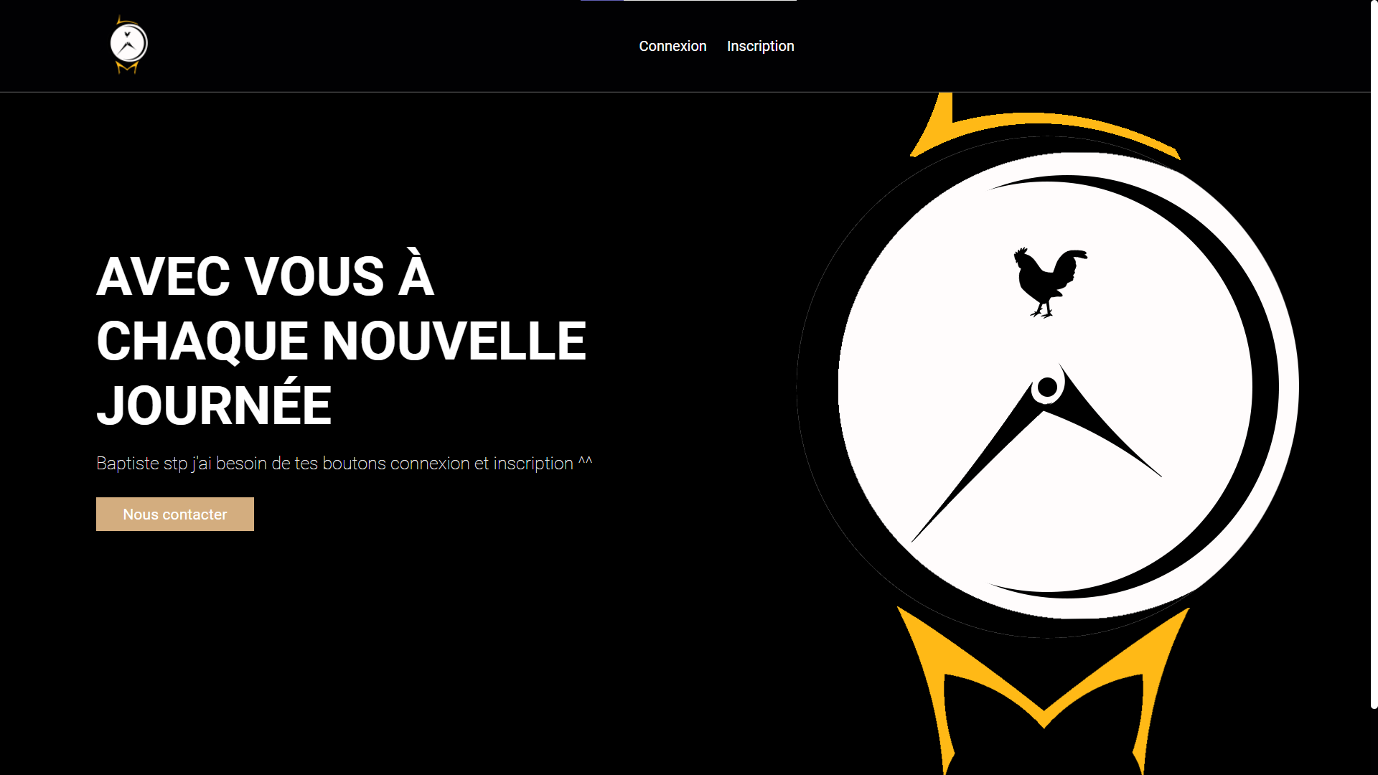
Les Modifications par rapport au Design Initial
Un Changement de style graphique
Ancien Accueil
Nouvel Accueil

Slide 5
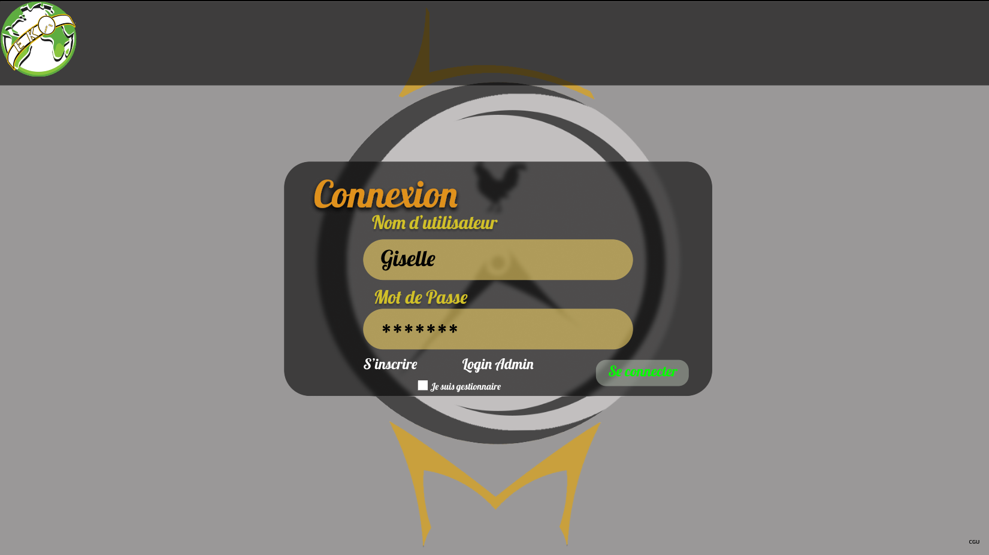
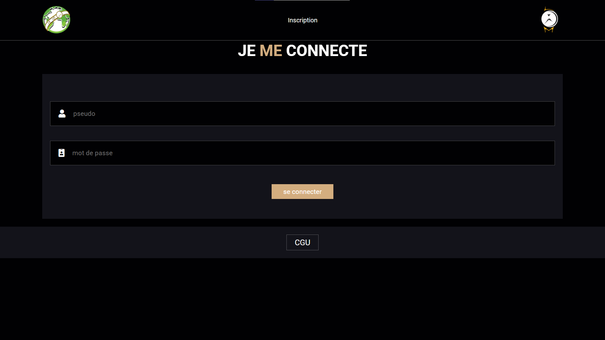
Les Modifications par rapport au Design Initial
Un Changement de style graphique
Ancienne Inscription
Nouvelle Inscription

Slide 6
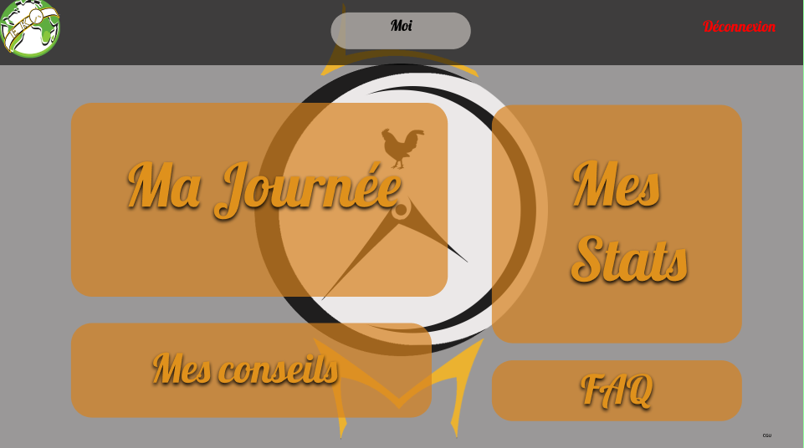
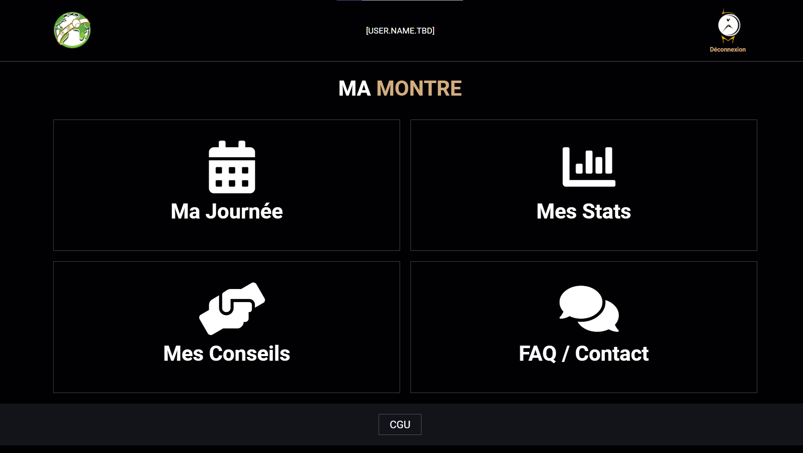
Les Modifications par rapport au Design Initial
Quelques changements Ergonomiques
Ancien Menu
Nouveau Menu

Slide 7
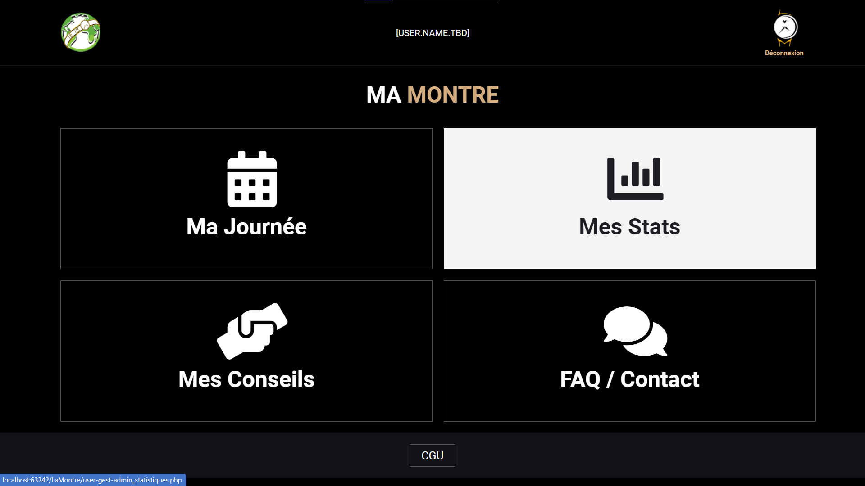
Les Modifications par rapport au Design Initial
Quelques changements Ergonomiques
Ancien Menu
Nouveau Menu

Slide 8
La Répartition des Tâches et Tâches accomplies
Alexandre – Conseils et score
Baptiste – Connexion et Inscription
Benoit – Graphiques journaliers et hebdomadaires

Slide 9
La Répartition des Tâches et Tâches accomplies
François – FAQ, page admin et modifications familles
Guillaume – Gestion des rôles base de données et page de contact
Simon – Graphiques du site, responsive et support

Slide 10
La Répartition des Tâches et Tâches accomplies
Ce qui est fait
Squelette du site adapté aux écrans
Connexion
Graphiques journaliers et hebdomadaires
Formules pour calculer les différents scores
Liste des conseils
FAQ / Contact par mail

Slide 11
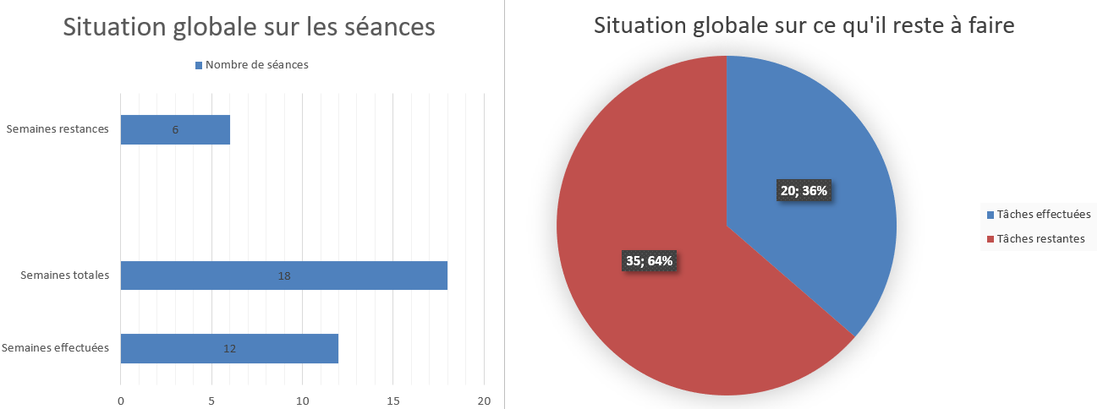
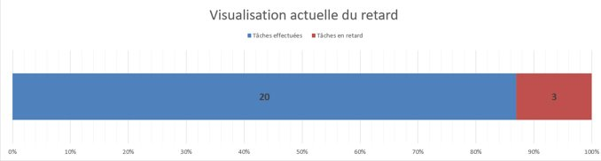
La Répartition des Tâches et Tâches accomplies

Slide 12
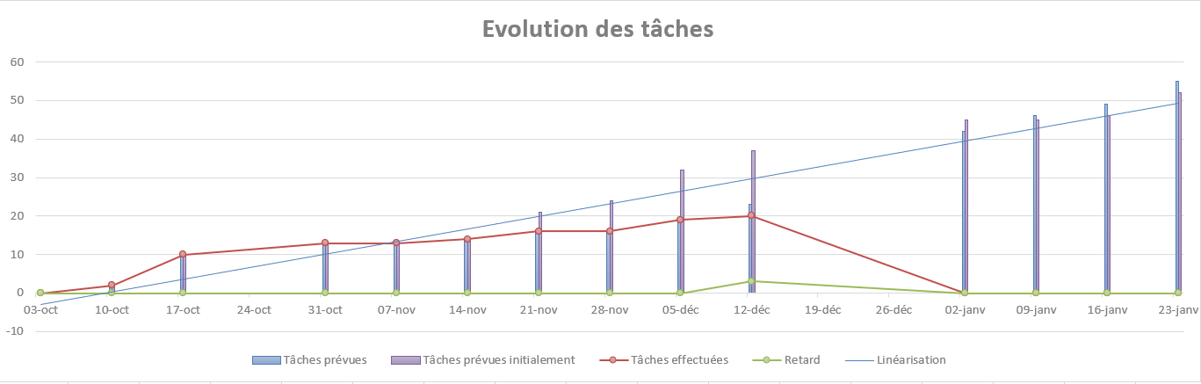
La Répartition des Tâches et Tâches accomplies

Slide 13
La Répartition des Tâches et Tâches accomplies
Ce qu'il reste à faire
Accès selon le statut
Personnalisation effective de la famille
Récupération / suppression des données
Page d'administration
Conseils adaptés en fonction du score
Inscription
Optimisation de l'adaptabilité aux écrans et du traitement des données

Slide 14
Les problèmes surmontés et leurs solutions
Changement du style graphique
Adapter la métrique
Organiser les pages par Blocks
Adapter le site en Responsive
-> Retard provoqué: 1 semaine

Slide 15
Les problèmes surmontés et leurs solutions
Base de données Microsoft Azure
Site via GitHub directement
==> Retour sur serveur local
Héberger le site en ligne
sans financements
-> Retard provoqué: 1 semaine

Slide 16
La démonstration

Slide 17
Merci pour votre écoute ! Des questions ?

